Slide 1

Il Torfhus Retreat, Islanda
Modulo 7 (Parte 1)
Rendere fattibile il progetto – Introduzione alla pianificazione finanziaria, finanziamenti privati ed europei

Slide 2

Modulo 7 (Parte 1)
Church Blonduos, Islanda
Introduzione alla pianificazione finanziaria, finanziamenti privati ed europei
2

Slide 3

Risultati di apprendimento
Modulo 7 (Parte 1) Panoramica
Introduzione ai finanziamenti privati ed europei
Questa sezione ti guiderà nella pianificazione delle tue finanze e nell'esplorazione delle opzioni di finanziamento per la tua attività di alloggio alternativo.
Scoprirai una serie di percorsi: dai risparmi personali e dalle sovvenzioni pubbliche ai finanziatori etici e agli investitori green. Scopri cosa cercano i finanziatori, tra cui piani aziendali solidi, impatto misurabile sulla sostenibilità e redditività finanziaria.
Finanziamenti privati e misti: avviare un'attività di alloggio turistico rurale spesso richiede di mettere insieme finanziamenti provenienti da più fonti. Questa sezione fornisce una panoramica delle opzioni di finanziamento, che vanno dall'autofinanziamento al finanziamento misto.
Sovvenzioni dell'UE per il turismo rurale sostenibile e gli alloggi: come l'Unione Europea fornisce finanziamenti significativi per sostenere lo sviluppo rurale, le infrastrutture verdi e l'innovazione nel settore degli alloggi turistici attraverso diversi strumenti chiave.

Slide 4

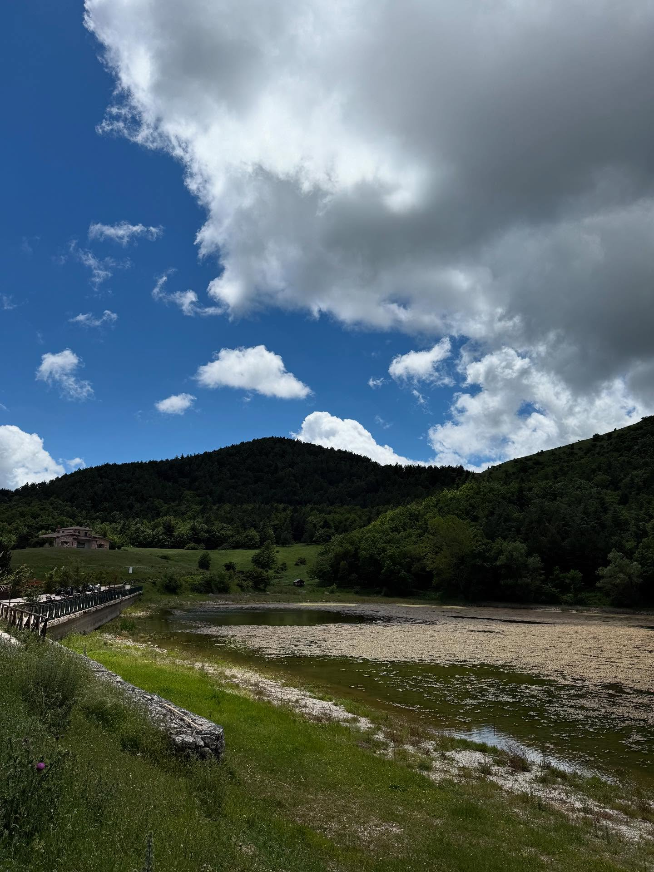
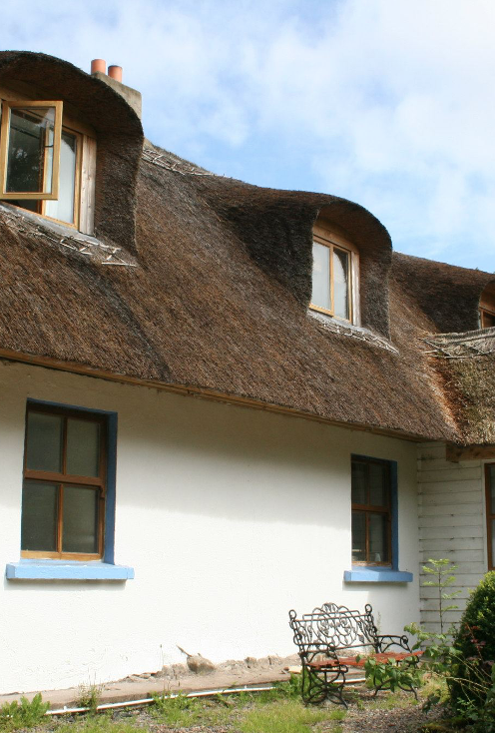
M7 Parte 1
02
Crediti fotografici:
Pagina 16
Crediti fotografici: Daunia Avventura, Biccari
Introduzione ai finanziamenti privati ed europei
della tua attività e del tuo mercato
Sezione 2
Sovvenzioni UE per il turismo rurale sostenibile e l'ospitalità (LEADER, FEASR, FESR)
01
03
Pagina 6
Pagina 64
Sezione 1
Opzioni di finanziamento privato e misto
Sezione 3
Sapere cosa pagheranno i clienti
: appeal e aspettative degli ospiti
Crediti fotografici:
4

Slide 5

Modulo 7
Opzioni di finanziamento e finanziamento
Panoramica: questo modulo ti guiderà nella pianificazione delle tue finanze e nell'esplorazione delle opzioni di finanziamento per la tua attività di alloggio alternativo. Scoprirai una serie di percorsi: dai risparmi personali e dalle sovvenzioni pubbliche ai finanziatori etici e agli investitori green. Scopri cosa cercano i finanziatori, tra cui piani aziendali solidi, impatto misurabile sulla sostenibilità e redditività finanziaria. Progettata per essere pratica e informativa, questa sezione supporta gli aspiranti imprenditori nel lancio e nel finanziamento di alloggi turistici sostenibili. Esplora anche le opportunità di finanziamento specifiche per paese in Europa. Alla fine, sarai in grado di scegliere il percorso di finanziamento giusto e di rivolgerti agli investitori o ai finanziatori con chiarezza e determinazione.
5

Slide 6

01
Finanziamenti privati e misti

Slide 7
Gergo comune nel mondo dei finanziamenti, spiegato in modo semplice
Termine | Cosa significa
Sovvenzione | Finanziamento gratuito (senza obbligo di rimborso) – solitamente soggetto a regole e obblighi di rendicontazione
Prestito | Denaro preso in prestito da rimborsare mensilmente con gli interessi
Cofinanziamento | È necessario coprire parte dei costi (ad esempio il 30-50% del budget)
Finanziamento a fasi | Denaro versato in più fasi (progettazione > costruzione > consegna)
Investimento d'impatto | Investitori privati che sostengono imprese verdi/sociali
Pitch Deck | Una breve presentazione visiva della tua idea per investitori o sovvenzioni
Bando di finanziamento | Un'opportunità specifica per richiedere una sovvenzione (con scadenza e criteri)
Risparmi personali | I tuoi soldi. Ottimi per avviare attività su piccola scala, ma potrebbero non essere sufficienti da soli
Microprestiti | Piccoli prestiti (spesso da 5.000 a 25.000 euro) per imprenditori in fase iniziale, disponibili attraverso programmi nazionali (ad esempio Microfinance Ireland, Slovenski Podjetniški Sklad).
Sovvenzioni pubbliche | Fondi non rimborsabili provenienti da programmi sostenuti dall'UE come LEADER (Irlanda, Slovenia, Italia), PSR (Italia) o fondi per l'innovazione verde (Paesi Bassi).

Slide 8
Gergo comune nel mondo dei finanziamenti, spiegato in modo semplice
Termine | Cosa significa
Programmi di investimento nel turismo | Offerti da agenzie turistiche nazionali come Fáilte Ireland o SPIRIT Slovenia.
Investitori etici o green | Persone fisiche o fondi che sostengono progetti socialmente e ambientalmente responsabili.
Crowdfunding | Piattaforme dove puoi raccogliere piccoli contributi da tanti sostenitori, spesso in cambio di vantaggi o prenotazioni anticipate.

Slide 9

Il lancio di strutture ricettive turistiche innovative richiede spesso la raccolta di finanziamenti da più fonti. Questa sezione offre una panoramica delle opzioni di finanziamento, dall'autofinanziamento al finanziamento misto:
Capitale personale: molti piccoli imprenditori iniziano con i propri risparmi o il proprio capitale come fonte primaria di finanziamento. Quasi tutti i proprietari investono parte dei propri risparmi. Che si tratti di denaro risparmiato, preso in prestito da amici o familiari, o investito da un pacchetto di licenziamento o dal prelievo della pensione, il capitale personale offre il controllo completo e nessun debito.
Opzioni di finanziamento e finanziamento
1
Capitale personale e/o risparmi
Nota: per progetti più grandi o più rischiosi, i fondi personali sono spesso combinati con sovvenzioni, microprestiti o crowdfunding.

Slide 10
Vantaggio: questo "patrimonio netto" dimostra il vostro impegno nel progetto. Il vantaggio è che non comporta interessi né oneri di rimborso. Se disponete di risparmi (o potete investire gradualmente i profitti di un'azienda agricola o di un'attività commerciale esistente), ciò dimostra il vostro impegno agli altri finanziatori.
Suggerimento: prendete in considerazione anche il finanziamento da parte di amici e familiari: prestiti informali o capitale proprio da parte di parenti possono dare il via al vostro progetto (assicuratevi di formalizzare gli accordi per evitare malintesi).
Pro: piena proprietà e controllo. Può coprire i depositi iniziali, gli studi sul sito o le spese di progettazione. Rafforza la vostra posizione patrimoniale quando richiedete sovvenzioni o prestiti. Contro: importi limitati e rischio finanziario personale.
Opzioni di finanziamento e finanziamento
Capitale personale e/o risparmi

Slide 11
2
Unioni di credito e banche cooperative
In alcuni paesi, le cooperative di credito o le banche cooperative locali sostengono le imprese comunitarie. Queste potrebbero essere più flessibili e interessate ai benefici sociali del vostro progetto.
Esempio: le banche cooperative o i consorzi di credito italiani (Confidi) offrono alle PMI crediti più agevoli.
Prestiti bancari
Un prestito bancario tradizionale o un mutuo ipotecario su un immobile. Le banche richiedono un piano aziendale solido e garanzie collaterali, ad esempio immobili/beni, e prove che l'impresa sia in grado di ripagare i propri debiti. Le garanzie sui prestiti governativi possono aiutarti a ottenere il capitale di cui hai bisogno.
Opzioni di finanziamento e finanziamento
Capitale personale e/o risparmi
3

Slide 12

4
Sovvenzioni (fondi non rimborsabili)
Le sovvenzioni sono competitive e prevedono determinati criteri (creazione di posti di lavoro, innovazione, sviluppo rurale, ecc.). Rientrano in questa categoria le sovvenzioni dell'UE per lo sviluppo rurale (LEADER/FEASR), le sovvenzioni nazionali per il turismo o le sovvenzioni locali per le imprese (maggiori dettagli nella sezione successiva).
Di solito è necessario cofinanziare parte del progetto (le sovvenzioni spesso coprono il 30-75% dei costi, non il 100%). Argomento trattato nella sezione successiva.
Concorsi pubblico-privati
Occasionalmente, le aziende organizzano concorsi per idee di alloggi uniche
Esempio: i fondi OMG da 10 milioni di dollari di Airbnb per idee di alloggi estremamente insolite in tutto il mondo.
Opzioni di finanziamento e finanziamento
Unioni di credito, banche e introduzione alle sovvenzioni
5

Slide 13


6
Investimento azionario
Vendita di una quota della propria attività a investitori in cambio di capitale.
Esempio: per una piccola impresa di glamping, gli investimenti azionari formali sono meno comuni (gli investitori preferiscono startup scalabili), ma potresti coinvolgere un partner/investitore che fornisce denaro ora in cambio di una percentuale dei profitti futuri.
Assicurati di formalizzare gli accordi dal punto di vista legale.
Opzioni di finanziamento e finanziamento
La maggior parte degli imprenditori utilizza una combinazione di fonti di finanziamento
Letture consigliate
Progetti di finanziamento LEADER per la crescita economica, le infrastrutture rurali e la resilienza climatica
OCSE Finanziamento delle PMI e degli imprenditori: punti salienti del 2025
Approcci di finanziamento per le PMI e gli imprenditori del settore turistico

Slide 14
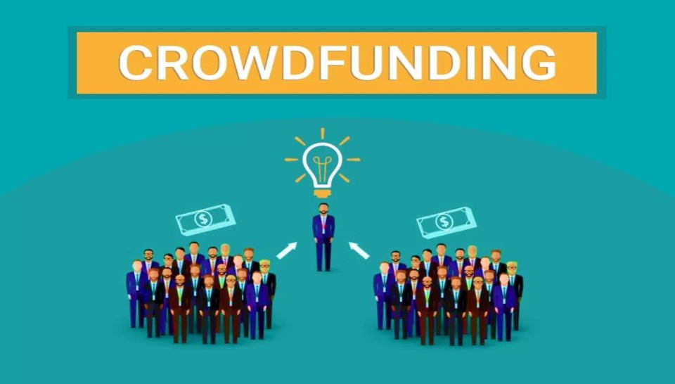
Crowdfunding:
Raccolta di molti piccoli contributi, in genere tramite una piattaforma online. Questo potrebbe essere definito "crowdfunding con ricompensa".
Esempio: donazioni/pre-acquisti di soggiorni, ad esempio una donazione di 200 € per un "soggiorno gratuito nel fine settimana" una volta aperta l'attività) o equity crowdfunding (vendita di piccole quote azionarie).
Piattaforme come Kickstarter, Indiegogo o piattaforme di nicchia (ad esempio TravelStarter, che si rivolge specificamente a progetti turistici ed è stata utilizzata per finanziare alloggi ecologici). Il crowdfunding funge anche da strumento di marketing: i tuoi sostenitori diventano i tuoi primi ospiti e ambasciatori.
7
Opzioni di finanziamento e finanza
La maggior parte degli imprenditori utilizza una combinazione di fonti di finanziamento

Slide 15
7
Esempio: Ecocapsule – Slovacchia è una micro-abitazione autosufficiente progettata per la vita off-grid e l'ecoturismo. Nel 2015 è stata lanciata una campagna di finanziamento su Indiegogo, una piattaforma di crowdfunding.
L'obiettivo era raccogliere 50.000 euro, ma sono stati raccolti oltre 200.000 euro da sostenitori eco-consapevoli di tutto il mondo.
Opzioni di finanziamento e finanziamento
La maggior parte degli imprenditori utilizza una combinazione di fonti di finanziamento
*Nota: TravelStarter mette anche in contatto le agenzie di viaggio con potenziali sostenitori che possono investire nei loro progetti, ricevendo in cambio premi legati ai viaggi una volta raggiunti gli obiettivi del progetto. Questa piattaforma è considerata una pioniera nel crowdfunding nel settore turistico.

Slide 16

8
Sostegno della comunità: nelle comunità rurali, il sostegno della comunità può essere una forza potente.
Un modello cooperativo comunitario prevede che i membri della comunità locale acquistino piccole quote per finanziare l'iniziativa ATA e potenzialmente condividere i profitti o l'utilizzo. La costituzione di una piccola cooperativa o impresa comunitaria può essere un approccio pratico per raggiungere questo obiettivo.
La finanza cooperativa crea sostegno locale, anche se la gestione di molti stakeholder può essere complessa.
Opzioni di finanziamento e finanza
Modello cooperativo comunitario

Slide 17
8
Esempio: alcune famiglie potrebbero mettere insieme dei fondi per sviluppare un sito di glamping condiviso, oppure gli abitanti di un villaggio potrebbero acquistare delle "quote" in un'iniziativa turistica.
La cooperativa di comunità italiana è un tipo di modello collaborativo in cui le cooperative comunitarie o i residenti investono e gestiscono collettivamente i servizi turistici, le risorse o le attività commerciali locali, soprattutto nelle zone rurali o in declino.
Vantaggi: il modello sostiene la rigenerazione sociale, economica e culturale coinvolgendo direttamente i cittadini nel processo decisionale e nella proprietà.
Sebbene ciò richieda fiducia e accordi chiari, può distribuire sia il rischio che i benefici a livello locale. Ciò è particolarmente rilevante se il progetto comporta un forte vantaggio per la comunità.
Opzioni di finanziamento e finanza
Modello cooperativo comunitario
Suggerimento: parlate con i vostri vicini e la comunità locale; a volte gli abitanti del posto possono essere disposti a investire piccole somme o a fornire sostegno in natura (ad esempio aiutando nella costruzione) perché ciò andrà a beneficio della zona.

Slide 18

02
Sovvenzioni UE per il turismo rurale sostenibile e l'ospitalità (LEADER, FEASR, FESR)

Slide 19
Sovvenzioni dell'UE per il turismo rurale sostenibile e gli alloggi
L'Unione europea fornisce finanziamenti significativi a sostegno dello sviluppo rurale, delle infrastrutture verdi e dell'innovazione nel settore turistico attraverso diversi strumenti chiave, attuati a livello nazionale. Alcuni dei principali sono:
LEADER / CLLD (Irlanda, Slovenia, Italia): sostiene iniziative turistiche rurali locali e dal basso attraverso gruppi di azione locale. I finanziamenti sono spesso disponibili per alloggi ecologici, diversificazione agricola e infrastrutture turistiche su piccola scala.
FEASR - Programma di sviluppo rurale: finanziato dal Fondo europeo agricolo per lo sviluppo rurale, questo programma sostiene la diversificazione del turismo, compresi gli alloggi ecologici, i pannelli solari, i sistemi di riutilizzo dell'acqua e l'adeguamento degli edifici agricoli.

Slide 20
Sovvenzioni dell'UE per il turismo rurale sostenibile e gli alloggi
FESR – Fondo europeo di sviluppo regionale: sostiene infrastrutture turistiche innovative a basse emissioni di carbonio e la digitalizzazione, in particolare nei Paesi Bassi, in Italia e in Slovenia, attraverso programmi regionali come OPZuid o Interreg.
Queste sovvenzioni non sono rimborsabili, ma sono molto competitive. I progetti che dimostrano sostenibilità, innovazione e valore per la comunità hanno maggiori possibilità di successo. Ogni paese offre programmi di finanziamento nazionali e regionali unici per gli alloggi sostenibili.

Slide 21
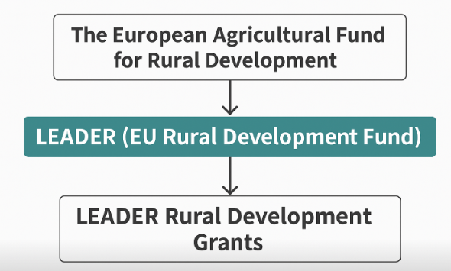
Le sovvenzioni (fondi non rimborsabili) possono ridurre significativamente il vostro onere finanziario, se riuscite a ottenerle. In Europa esistono diversi livelli di sovvenzioni: programmi finanziati dall'UE, programmi nazionali e sovvenzioni locali/regionali e rurali.
Per le ATA, l'Unione Europea offre un generoso sostegno allo sviluppo rurale e al turismo, tipicamente amministrato da organismi nazionali/regionali. Ecco i principali flussi di finanziamento dell'UE.
Alcuni esempi nelle slide seguenti!
Fondo europeo agricolo per lo sviluppo rurale (FEASR)
Sovvenzioni UE per il turismo rurale (LEADER, FEASR, FESR)
Programma di sviluppo rurale (LEADER) 2023-2027

Slide 22



1
Fondo europeo agricolo per lo sviluppo rurale (FEASR)
Sovvenzioni UE per il turismo rurale (LEADER, FEASR, FESR)
Obiettivo: l'EAFRD è un importante fondo dell'UE che sostiene lo sviluppo generale e agricolo, nel contesto delle ATA.
Infrastrutture per il turismo rurale (ad esempio sentieri, segnaletica, centri turistici)
Diversificazione agricola (ad esempio, misure del PSR che concedono agli agricoltori sovvenzioni per avviare attività di agriturismo (trasformazione di un fienile in camere per gli ospiti, costruzione di campeggi nelle aziende agricole, ecc.
Esempio:
LEADER è un programma nell'ambito dell'EAFRD, ma l'EAFRD può finanziare anche altri programmi di turismo rurale. Un paese può utilizzare l'EAFRD per sostenere una sovvenzione nazionale per l'agriturismo.

Slide 23
2
LEADER
(Fondo europeo per lo sviluppo rurale)
Sovvenzioni UE per il turismo rurale (LEADER, FEASR, FESR)
Obiettivo: LEADER è un programma specifico nell'ambito dell'FEASR, concepito per lo sviluppo rurale guidato dalla comunità. Attuato tramite gruppi di azione locale (GAL) in ciascuna regione rurale.
Conosciuto anche come "Sovvenzioni LEADER per lo sviluppo rurale". Si tratta semplicemente di un'etichetta pratica spesso utilizzata quando si parla delle sovvenzioni effettivamente concesse da LEADER. Tutti i paesi dell'UE (ad esempio Islanda, Irlanda, Paesi Bassi, Slovenia, Italia) hanno programmi LEADER.
Le sovvenzioni LEADER cofinanziano in genere progetti a beneficio del turismo rurale in settori quali l'ospitalità turistica, che è una categoria comune (può rientrare nel turismo rurale o nella diversificazione agricola), l'ecoturismo, l'innovazione o la diversificazione agricola, l'artigianato rurale e i sentieri.

Slide 24

LEADER
(Fondo europeo per lo sviluppo rurale)
Esempio:
In Irlanda, le sovvenzioni LEADER possono coprire fino al 50% del costo di un progetto (la sovvenzione massima è spesso di 50.000 euro per le imprese private).
LEADER ha infatti finanziato siti di glamping.
Esempio: un progetto di glamping sull'isola di Bere, in Irlanda, ha ricevuto 150.000 euro.
Letture consigliate
Introduzione al finanziamento LEADER
Fondo europeo agricolo per lo sviluppo rurale
Opportunità di finanziamento dell'UE

Slide 25
3
LEADER (CLLD)
CLLD Sviluppo locale di tipo partecipativo
CLLD è l'acronimo di Sviluppo locale di tipo partecipativo
Obiettivo: LEADER CLLD è un'iniziativa dell'UE specificamente concepita per lo sviluppo delle economie rurali. CLLD sta per Sviluppo locale di tipo partecipativo, a sostegno dello sviluppo rurale guidato dalla comunità.
Si tratta di un'iniziativa di finanziamento dell'UE dal basso verso l'alto, guidata a livello locale, che finanzia progetti basati sulle esigenze della comunità, come la creazione di posti di lavoro, la conservazione del patrimonio, la promozione dell'inclusione e il sostegno all'economia verde.
Finanziata dal Fondo europeo agricolo per lo sviluppo rurale (FEASR). Gestita da gruppi di azione locale (GAL) nelle zone rurali. Progettata per consentire alle comunità locali di identificare e finanziare progetti che soddisfano le esigenze locali. In ogni regione rurale, un gruppo di azione locale (GAL) composto da rappresentanti della comunità, del settore privato e del settore pubblico decide in merito alle sovvenzioni per i progetti locali.

Slide 26


LEADER (CLLD)
CLLD Sviluppo locale guidato dalla comunità
Esempio:
I fondi possono sostenere il turismo, la cultura, l'artigianato, l'alimentazione, la digitalizzazione, l'ambiente e l'innovazione sociale.
Di solito il cofinanziamento è pari al 50-75%, a seconda delle norme nazionali.
Sono ammessi al finanziamento ONG, piccole imprese, comuni, imprese sociali e privati (con progetti realizzabili).
Caso di studio: opportunità di finanziamento aperte
Sviluppo di strutture ricettive turistiche nel Donegal, Irlanda (slide successiva)
Sito web https://dldc.org/leader-programme-2023-2027-targeted-call-for-tourist-accommodation-projects/

Slide 27



Caso di studio: opportunità di finanziamento aperte
Sviluppo di strutture ricettive turistiche nel Donegal, Irlanda
La Donegal Local Development Company CLG (DLDC) e il Donegal Local Community Development Committee (LCDC) annunciano il finanziamento di progetti di ospitalità turistica nell'ambito del programma LEADER.
La Strategia di Sviluppo Locale (LDS), creata in consultazione con le comunità locali, mira a migliorare l'offerta turistica del Donegal, a promuovere il turismo rurale e a sostenere le imprese turistiche locali, promuovendo allo stesso tempo lo sviluppo economico e mantenendo la sostenibilità ambientale.
Sono disponibili sovvenzioni fino a 50.000 euro per progetti nell'ambito dei sottotemi Diversificazione agricola e Turismo rurale e ricreazione.
Queste sovvenzioni sono destinate a sostenere le imprese nello sviluppo di strutture ricettive turistiche di alta qualità. I richiedenti privati possono ricevere fino al 50% del costo del loro progetto, mentre i richiedenti comunitari possono ricevere fino al 75% del finanziamento.

Slide 28

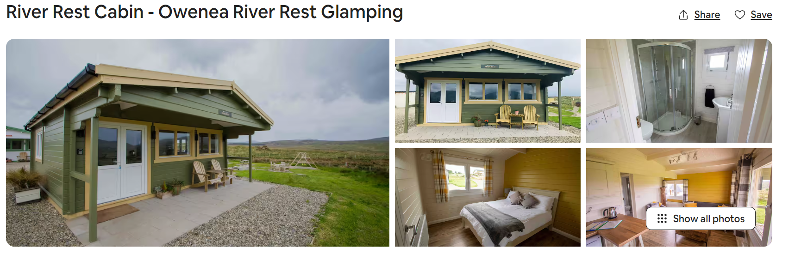
Progetti finanziati dal programma LEADER dell'UE
Esempi
Nella contea di Clare, in Irlanda, il progetto Castle Darcy Glamping, che prevede la realizzazione di pod per il glamping, ha ricevuto una sovvenzione LEADER di 200 000 EUR.
Esempio: nella contea di Donegal, le cabine glamping "Owenea River Rest" hanno ricevuto 97.700 euro tramite LEADER nell'ambito del programma di diversificazione agricola.

Slide 29
Prima tappa: l'ufficio LEADER locale
Per farlo, contatta il tuo LEADER LAG locale tramite il partenariato regionale o della contea: ti forniranno consigli sui criteri da soddisfare (di solito è necessario dimostrare i benefici economici per le zone rurali, la creazione di posti di lavoro, l'impatto sulla comunità, ecc. Trova l'ufficio LEADER locale o il sito web.
Irlanda
Paesi Bassi
Slovenia
Italia
  In Irlanda, le Local Development Companies costituiscono la rete di tutte le società LEADER.
I Paesi Bassi hanno LEADER in alcune zone rurali (come la Frisia e il Brabante), anche se la concorrenza può essere agguerrita; puoi presentare la domanda tramite l'agenzia provinciale per lo sviluppo rurale.
Anche la Slovenia utilizza LEADER (CLLD): i gruppi locali possono finanziare piccole iniziative turistiche, soprattutto se integrano aspetti legati alla comunità locale o al patrimonio culturale.
Invitalia è l'agenzia nazionale italiana per gli investimenti e lo sviluppo delle imprese. Gestisce diversi programmi di finanziamento:

Slide 30
4
Il dispositivo per la ripresa e la resilienza dell'UE (RRF)
Obiettivo: si tratta di un fondo per la ripresa economica post-COVID volto a sostenere le riforme e gli investimenti nella transizione digitale e verde. L'assegnazione dei finanziamenti è specifica per ciascun paese. Nel contesto dell'ATA, il fondo finanzia infrastrutture turistiche sostenibili, accessibilità e innovazione. Fornisce inoltre sostegno finanziario per riforme e investimenti, anche nel settore degli alloggi turistici sostenibili.
La strategia dell'UE per il turismo sostenibile è un orientamento politico e non un fondo. Tuttavia, è stata concepita per guidare le priorità future dei finanziamenti dell'UE al turismo, concentrandosi sulla promozione dell'innovazione verde e delle transizioni digitali nel turismo, compresi i modelli sostenibili basati sulle comunità in tutta l'UE. I dettagli del finanziamento sono integrati nei futuri programmi di finanziamento dell'UE, tra cui Horizon, COSME e Interreg. *Agenda dell'UE per il turismo 2030.
Esempio: l'Italia ha accesso a 772 milioni di euro per il turismo sostenibile, il miglioramento dell'accessibilità e delle infrastrutture e la rigenerazione urbana.

Slide 31
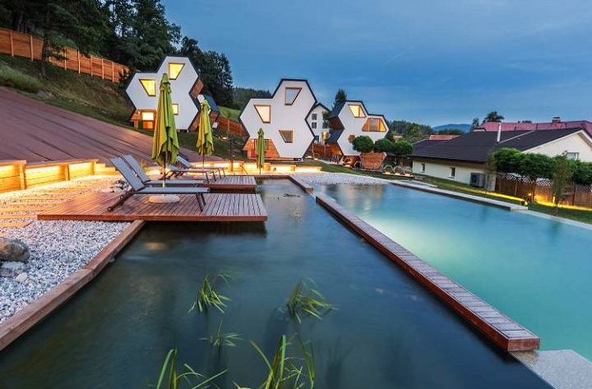
5
Piani di sviluppo regionale (PSR)
Obiettivo: i piani di sviluppo regionale (PSR) sono piani nazionali o regionali che definiscono le modalità di utilizzo dei finanziamenti del Fondo europeo agricolo per lo sviluppo rurale (FEASR) da parte di ciascun paese (o regione) dell'UE, compresi LEADER, l'azione per il clima, la diversificazione delle aziende agricole, il turismo sostenibile, le infrastrutture verdi, la formazione e i programmi agroambientali.
Esempio: Italia: le aziende agrituristiche hanno beneficiato di tali misure nei PDR regionali. I fondi del PDR della Puglia sono stati destinati alla diversificazione dell'agriturismo.
Esempio: Slovenia: attraverso il suo PSR, i giovani agricoltori e gli imprenditori rurali hanno potuto ottenere sostegno per il turismo innovativo nelle aziende agricole. Nel 2021 la Slovenia ha lanciato razpisi (bandi) per il miglioramento della qualità degli alloggi turistici con sovvenzioni fino a 1,8 milioni di euro per strutture nuove o ristrutturate, finanziate in parte dai fondi di recupero dell'UE.

Slide 32

Piani di sviluppo regionale (RDPS)
...Continua. RDP: controlla i programmi RDP nuovi PAC 2023-2027 del tuo Paese per le misure a sostegno delle imprese turistiche rurali. Spesso queste sovvenzioni richiedono che il richiedente sia un agricoltore registrato o una PMI rurale e coprono il 40-50% dei costi di investimento.
Suggerimento: se state avviando o espandendo un'attività di turismo rurale, il vostro RDP nazionale/regionale determina quali tipi di sovvenzioni sono disponibili, quanto finanziamento potete ottenere e da quale fonte (LEADER, diversificazione agricola, infrastrutture turistiche, ecc.).

Slide 33
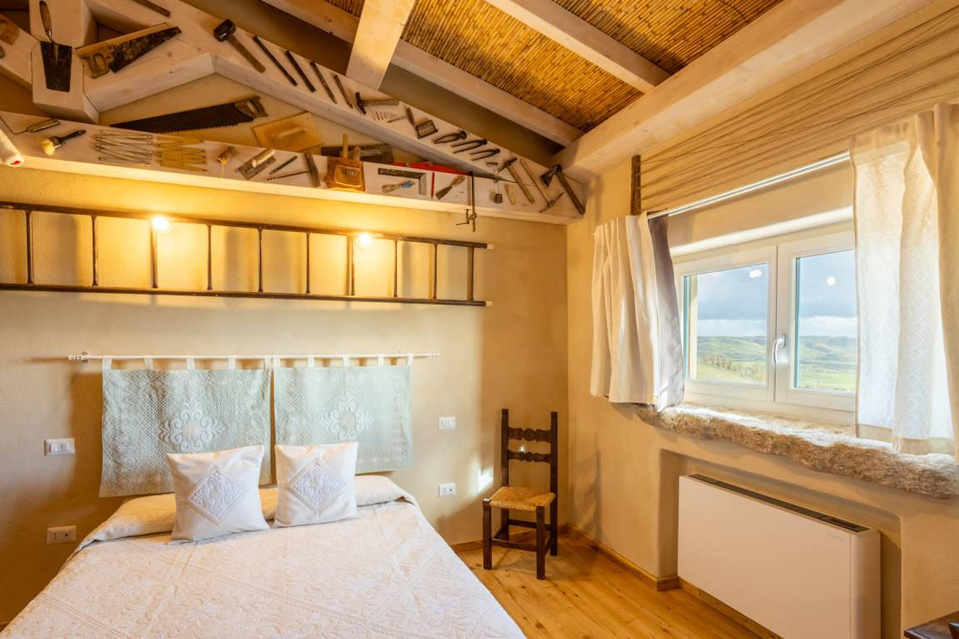
"Sosterremo gli investimenti nella ricostruzione completa o nella nuova costruzione di alberghi, motel, pensioni, agriturismi, campeggi e siti di glamping, e saranno ammissibili solo gli investimenti altamente sostenibili dal punto di vista ambientale".
La Slovenia ha lanciato dei razpisi (bandi) per il miglioramento della qualità delle strutture ricettive turistiche
Maggiori informazioni qui.

Slide 34
6
Fondo UE per una transizione giusta (JTF)
Obiettivo: il Fondo per una transizione giusta (JTF) dell'UE funge da veicolo per un'economia a basse emissioni di carbonio, comprendendo progetti di turismo sostenibile in regioni designate come regioni di transizione giusta.
Nel contesto dell'ATA, può variare a seconda della regione.
Esempio: la regione delle Midlands in Irlanda ha ricevuto fino a 68 milioni di euro per iniziative di turismo rigenerativo.
Strutture ricettive turistiche alternative
Le sovvenzioni coprono solitamente fino al 50% dei costi ammissibili dei progetti per le imprese (percentuale più elevata per i progetti senza scopo di lucro/comunitari). Gli importi dei finanziamenti variano da poche migliaia di euro a oltre 200.000 euro per i progetti ad alto impatto.

Slide 35
Richiedere una sovvenzione richiede impegno: dovrai preparare delle proposte e spesso attendere l'apertura dei bandi. Consulta le risorse associate a questo modulo per ottenere supporto e assistenza. Ma lo sforzo può ripagare, poiché le sovvenzioni non devono essere rimborsate.
Suggerimento: è consigliabile allineare il vostro progetto agli obiettivi delle sovvenzioni, ponendo l'accento sullo sviluppo rurale, la creazione di posti di lavoro, la sostenibilità, l'innovazione e il patrimonio culturale, a seconda di quale sia il programma specifico.
Infine, tieni presente che la maggior parte delle sovvenzioni non copre il 100% dei costi: spesso è necessario cofinanziare il 40-60%. Pertanto, le sovvenzioni di solito funzionano in combinazione con i tuoi fondi o prestiti.
Presentare domanda richiede impegno, ma può ripagare!
Sovvenzioni UE per il turismo rurale (LEADER, FEASR, FESR)

Slide 36
Esempio: potresti utilizzare i tuoi risparmi personali per il 50% e ottenere una sovvenzione per l'altro 50%. Questo effetto leva può rendere fattibile un progetto.
Richiederle richiede impegno, ma può ripagare!
Sovvenzioni UE per il turismo rurale (LEADER, FEASR, FESR)
Letture consigliate
L'impatto delle politiche rurali sullo sviluppo del turismo in Italia: un caso di studio sull'agriturismo
*Nota: l'Agenda europea per il turismo 2030 sottolinea la necessità di proteggere il settore turistico e, allo stesso tempo, di sviluppare una visione lungimirante per sfruttare la volontà di molti europei di cambiare le loro abitudini di viaggio e turismo in modo da diventare più sostenibili e responsabili.

Slide 37
Complimenti!
Modulo 7 (Parte 2)
Trova i fondi adatti
Hai completato... Modulo 7 (Parte 1)
Introduzione ai finanziamenti privati ed europei
Il prossimo è...

